Slide 1

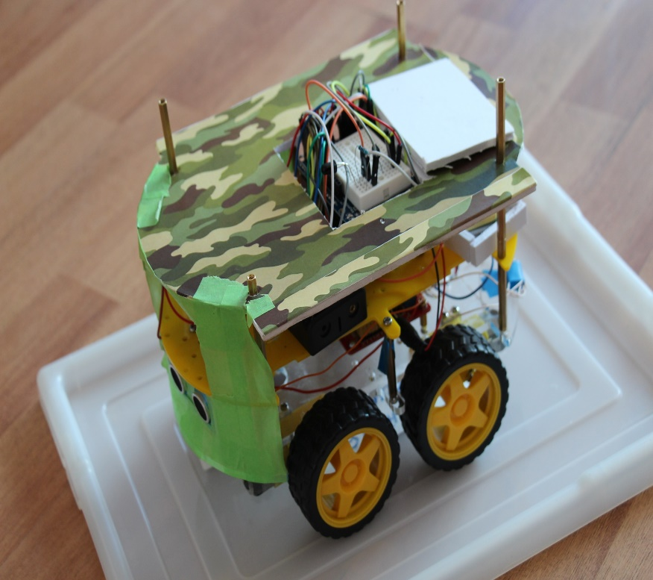

Forester
      Робо-лесник
Какие возможности он имеет ?
Определять пожар, характеристики температуры очага, уровень загазованности, отправлять полную картину и масштаб пожара на центральный пуль.
Отправлять GPS координаты, время и дату.
Также робот может, перемещаться по заданному маршруту.

Slide 2
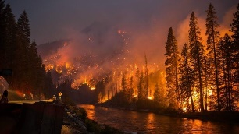

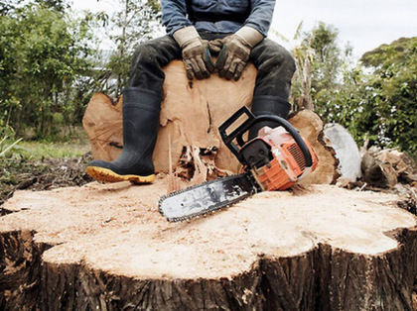

СВОЕВРЕМЕНОЕ ОБНОРУЖЕНИЕ ПОЖАРА.
Какие проблемы он решает ?
НЕЗАКОННОЯ РУБКА ЛЕСА.
ПАТРУЛИРОВАНИЕ РОБОТАМИ
ЗАМЕЩАЕТ ЧЕЛОВЕЧЕСКИЕ РЕСУРСЫ.

Slide 3

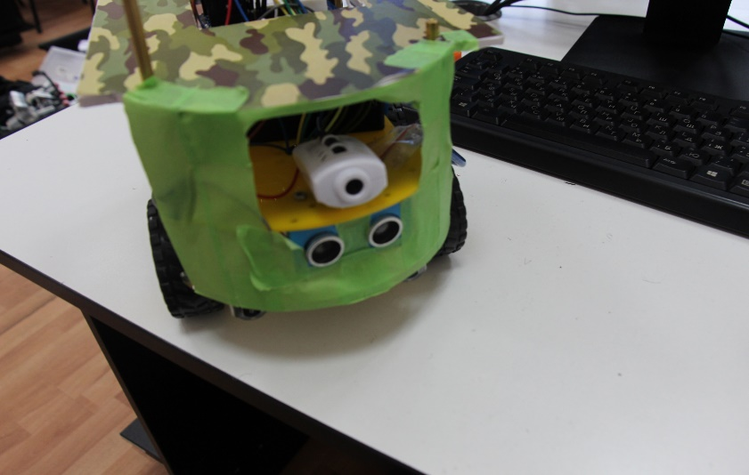
продвижение в будущем !
Задавать координаты по GPS.
Управление на дистанций с помощью gps.
Спасибо за просмотр !

